Slide 1
현장연구
2026-05-22
Shin JaeHo

Slide 2
Libero-eval

Slide 3
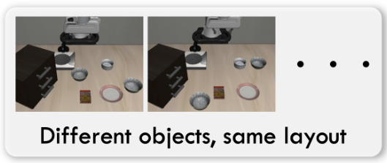
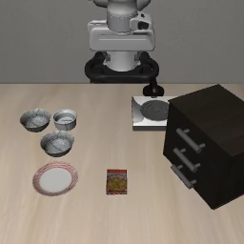
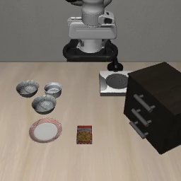
Libero-eval
Libero-spatial
Success
Fail
동작·물체·목적지가 모두 같음
그릇 위치만 다름 (공간 추론)
“그릇을 공간적으로 찾는” 능력
dp-vla SR: 86.87% (full) → 85.07% (1)

Slide 4
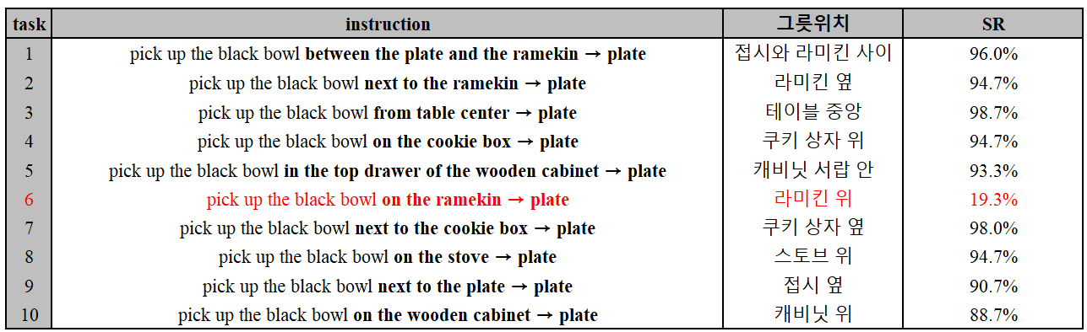
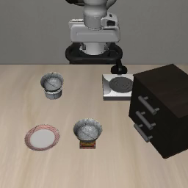
Libero-eval
Libero-spatial
Task 6 Fail

Slide 5
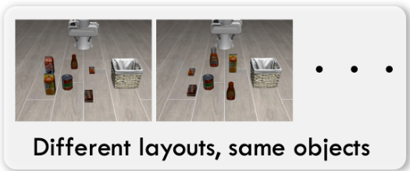
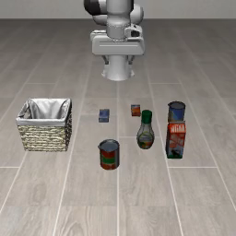
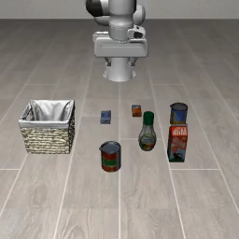
Libero-eval
Libero-object
Success
Fail
동작·목적지 동일, 물체 종류만 다름 (물체 인식)
10개 task가 전부 똑같은 동작·목적지
“물체를 집어 바구니에 넣기” >> 차이는 물체 종류뿐
Alphabet soup(100%), cream cheese(94%), salad dressing(100%), bbq sauce(92%), ketchup(100%), tomato sauce(96%), butter(100%), milk(100%), chocolate pudding(100%), orange juice (84%)
dp-vla SR: 96.6% (full) → 96.2% (1)

Slide 6
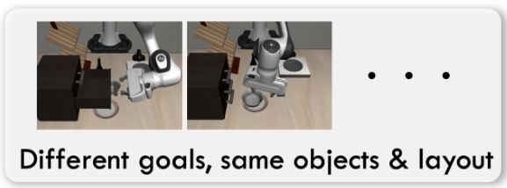
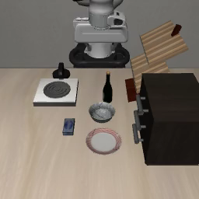
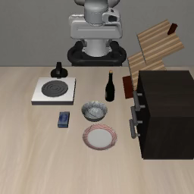
Libero-eval
Libero-goal
Goal 1
Goal 2
목표(동작) 자체가 task마다 다름 (목표 이해)
10개 task가 같은 장면을 공유하지만 지시문(목표)이 모두 다름
서랍 열기, 그릇 옮기기, 스토브 켜기 등
dp-vla SR: 92.93% (full) → 78.07% (1)

Slide 7
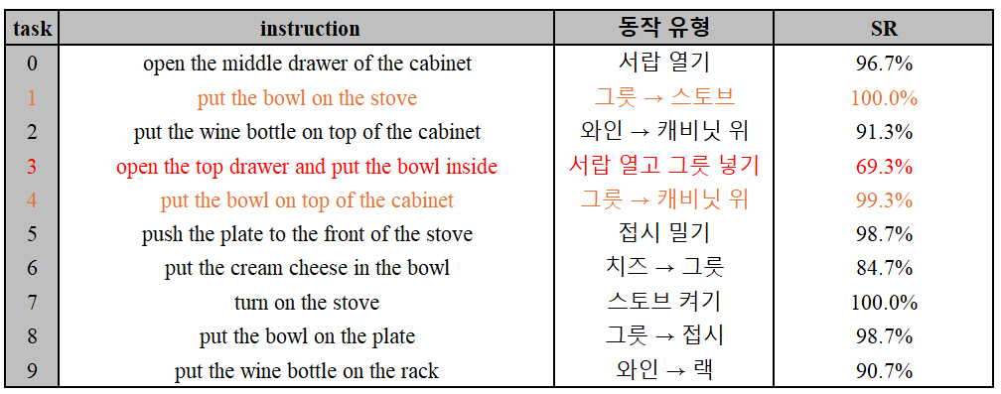
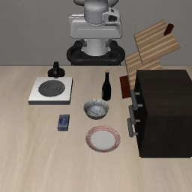
Libero-eval
Libero-goal
Task 3 Fail

Slide 8
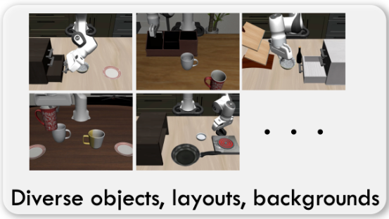
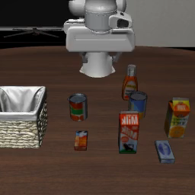
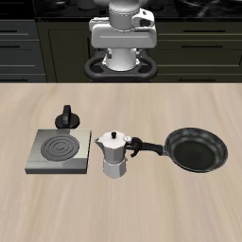
Libero-eval
Libero-long
Long 1
Long 2
2단계 복합 task (장기 계획)
10개 task 모두 "A 하고 B 하기"의 복합 동작
두 개의 sub-goal을 순서대로 완수해야 성공
dp-vla SR: 79.4% (full) → 77.73% (1)

Slide 9
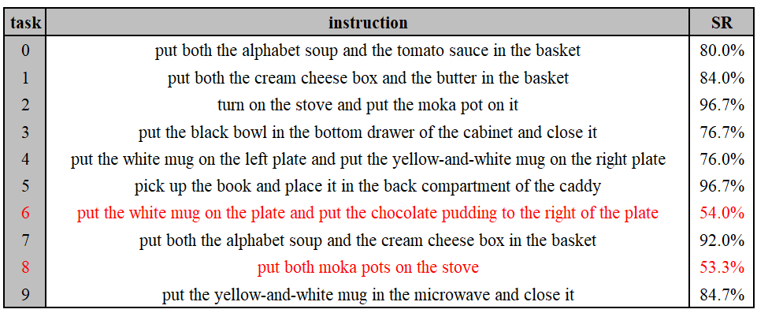
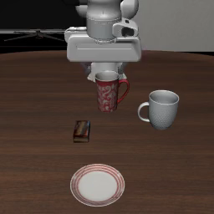
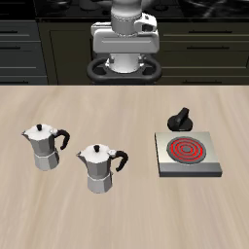
Libero-eval
Libero-long
Task 6 Fail
Task 8 Fail

Slide 10
System2 freeze

Slide 11
System2 freeze
Evaluation 1
System2 freeze 실험
정량 평가 (SR)
System2를 어느 시점에 끊는가?
기존에는 갱신 횟수를 통일하여 비교했으나, suit마다 system2의 갱신횟수가 다름
Suit 별 평균 갱신횟수를 측정하고, 이를 기준으로 % (0,25,50,full) 비율로 끊는 시점 설정
정확한 비교를 위해서 공식 libero 평가 방법 사용
episode per 50 * 3 seed
일부 값이 튀는 경우 방지와 공식 성능 비교를 위해서

Slide 12
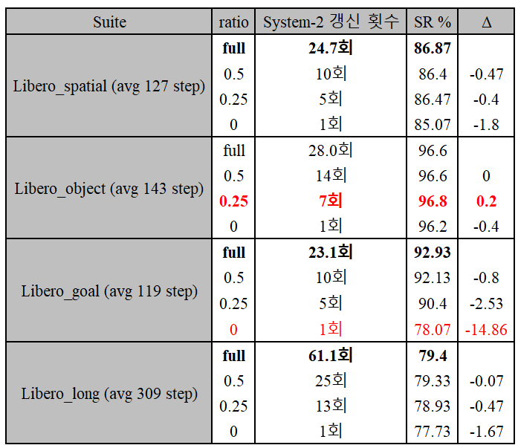
System2 freeze
System2를 어느 시점에 끊는가? (SR)

Slide 13
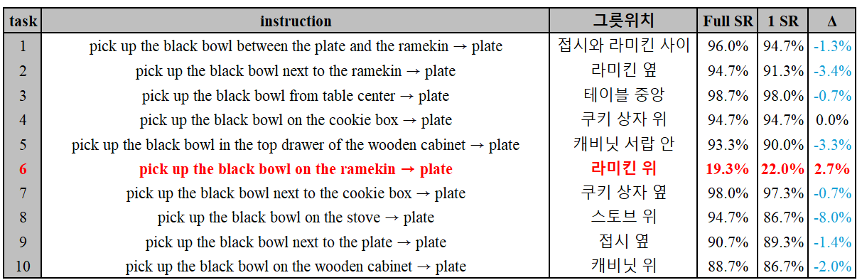
System2 freeze
System2를 어느 시점에 끊는가? (SR) - spatial

Slide 14
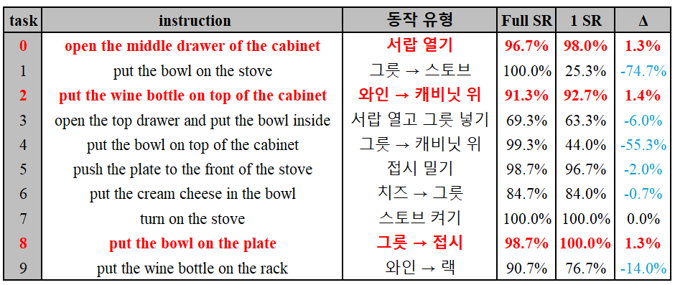
System2 freeze
System2를 어느 시점에 끊는가? (SR) - goal

Slide 15
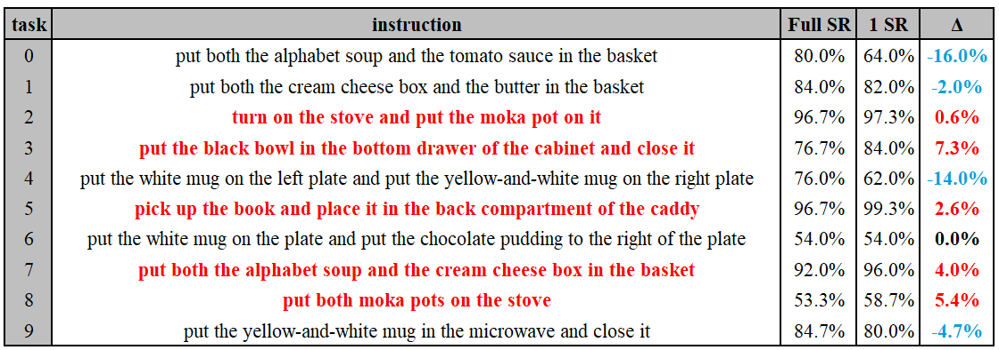
System2 freeze
System2를 어느 시점에 끊는가? (SR) - long

Slide 16
System2 freeze
Evaluation 2
System2 freeze 실험
정성 평가 (Flip check)
SR만으로 비교 시 해석이 잘못 될 수 있음
SR이 거의 변하지 않아도, 실제로는 수백개의 episode가 success↔fail로 뒤집혔는데, 우연히 상쇄되었을수 있음
같은 epiosde가 freeze 전후로 몇 개나, 어느 방향으로 뒤집혔는지 측정
Episode 별로 바뀐 것이 어떤 경향이 있는지 분석

Slide 17
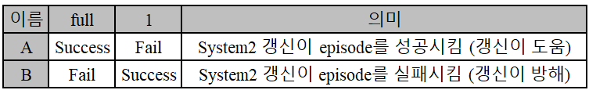
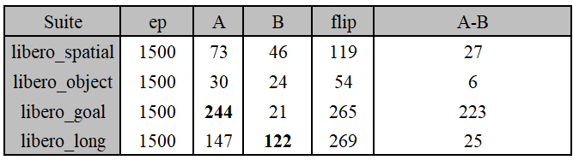
System2 freeze
Flip check

Slide 18
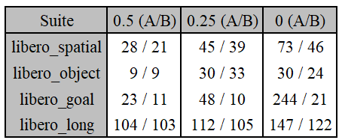
System2 freeze
Flip check

Slide 19
System2 freeze
Flip check
Flip 비교해석
spatial, object, long 경우
SR
full vs frozen 차이가 작음(−0.4 ~ −1.8%p)
겉보기엔 "갱신이 약간 도움" 같지만, 이 작은 차이만으로는 판단 불가
Flip
A와 B가 비슷한 규모로 발생함
SR의 작은 향상은 양방향 flip이 우연히 상쇄된 결과
spatial과 long의 경우 수십 – 수백 개에서 발생
object의 경우 거의 없음
갱신하는 것이 안 하는 것 대비 큰 이득이 있다고 보기 어려움

Slide 20
System2 freeze
Flip check
Flip 비교해석
goal의 경우
SR
full vs frozen 차이가 큼 (−14.9%p, 92.9% → 78.1%)
갱신을 끄면 SR이 뚜렷하게 떨어짐 → 차이만으로도 갱신이 필요함이 드러남
Flip
A case가 B case의 10배 이상 발생함
갱신하는 것이 하지 않는 것 대비 큰 이득이 있음 (일부 에피소드에서)

Slide 21
G1 evaluation

Slide 22
G1 evaluation
G1 evaluation code
G1 evaluation 코드 수정
평가 플랫폼 다양화를 위해서 기존의 lerobot 종속 환경에서 server-client로 구조로 변경
기존 코드는 lerobot policy만 사용 가능함
G1 추론 코드 동작 구조
G1으로 부터 observation 받음
Observation을 inference server (isaac-gr00t, openpi, lerobot)로 전달
Inference server로 부터 action값 받음
Action값을 G1으로 전달
반복

Slide 23
G1 evaluation
G1 evaluation code
Gr00t n17 기반 평가 환경 구축
가이드 작성 >> 추후에 다른 연구원도 사용 가능하도록 함
Short instruction vs Long instruction
Instruction을 자세하게 작성하는 것이 task 성공에 도움을 주는지 확인 목적
1epoch 이전 gr00t _n17 평가 기준으로
Short instruction이 long instruction보다 더 잘 동작하였음
아마 gr00t_n17이 short instruction으로 pretrained되었기 때문일수도 있음
추가 finetuning으로 성능 확인해야 됨

Slide 24
G1 evaluation
G1 evaluation code
Unitree lerobot official github에 inference 코드에 이미지 처리 관련 오류가 있었음
G1 에서 전달되는 이미지는 BRG임
Unitree format에서 lerobot format으로 변환시 BRG를 RGB로 바꿔줌
추론 코드에는 BRG를 RGB로 바꾸는 코드가 누락되었음
추측
V3로 코드를 바꾸는 과정 중 발생했을 수 있음
G1 버전이 바뀌면서 전달 방식이나 코드 일부가 수정되었을 수 있음
이 issue가 26년 5월 8일 main branch 수정때 해결되었음
G1 추론 코드에 BRG2RGB 코드 추가하여 수정

Slide 25
Thank You

Slide 26
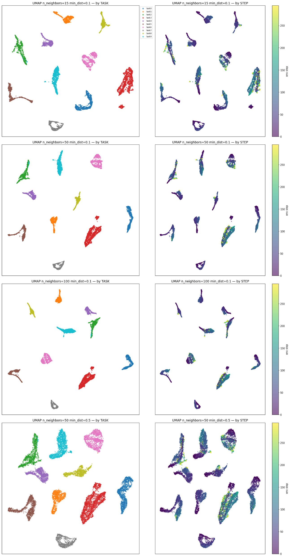
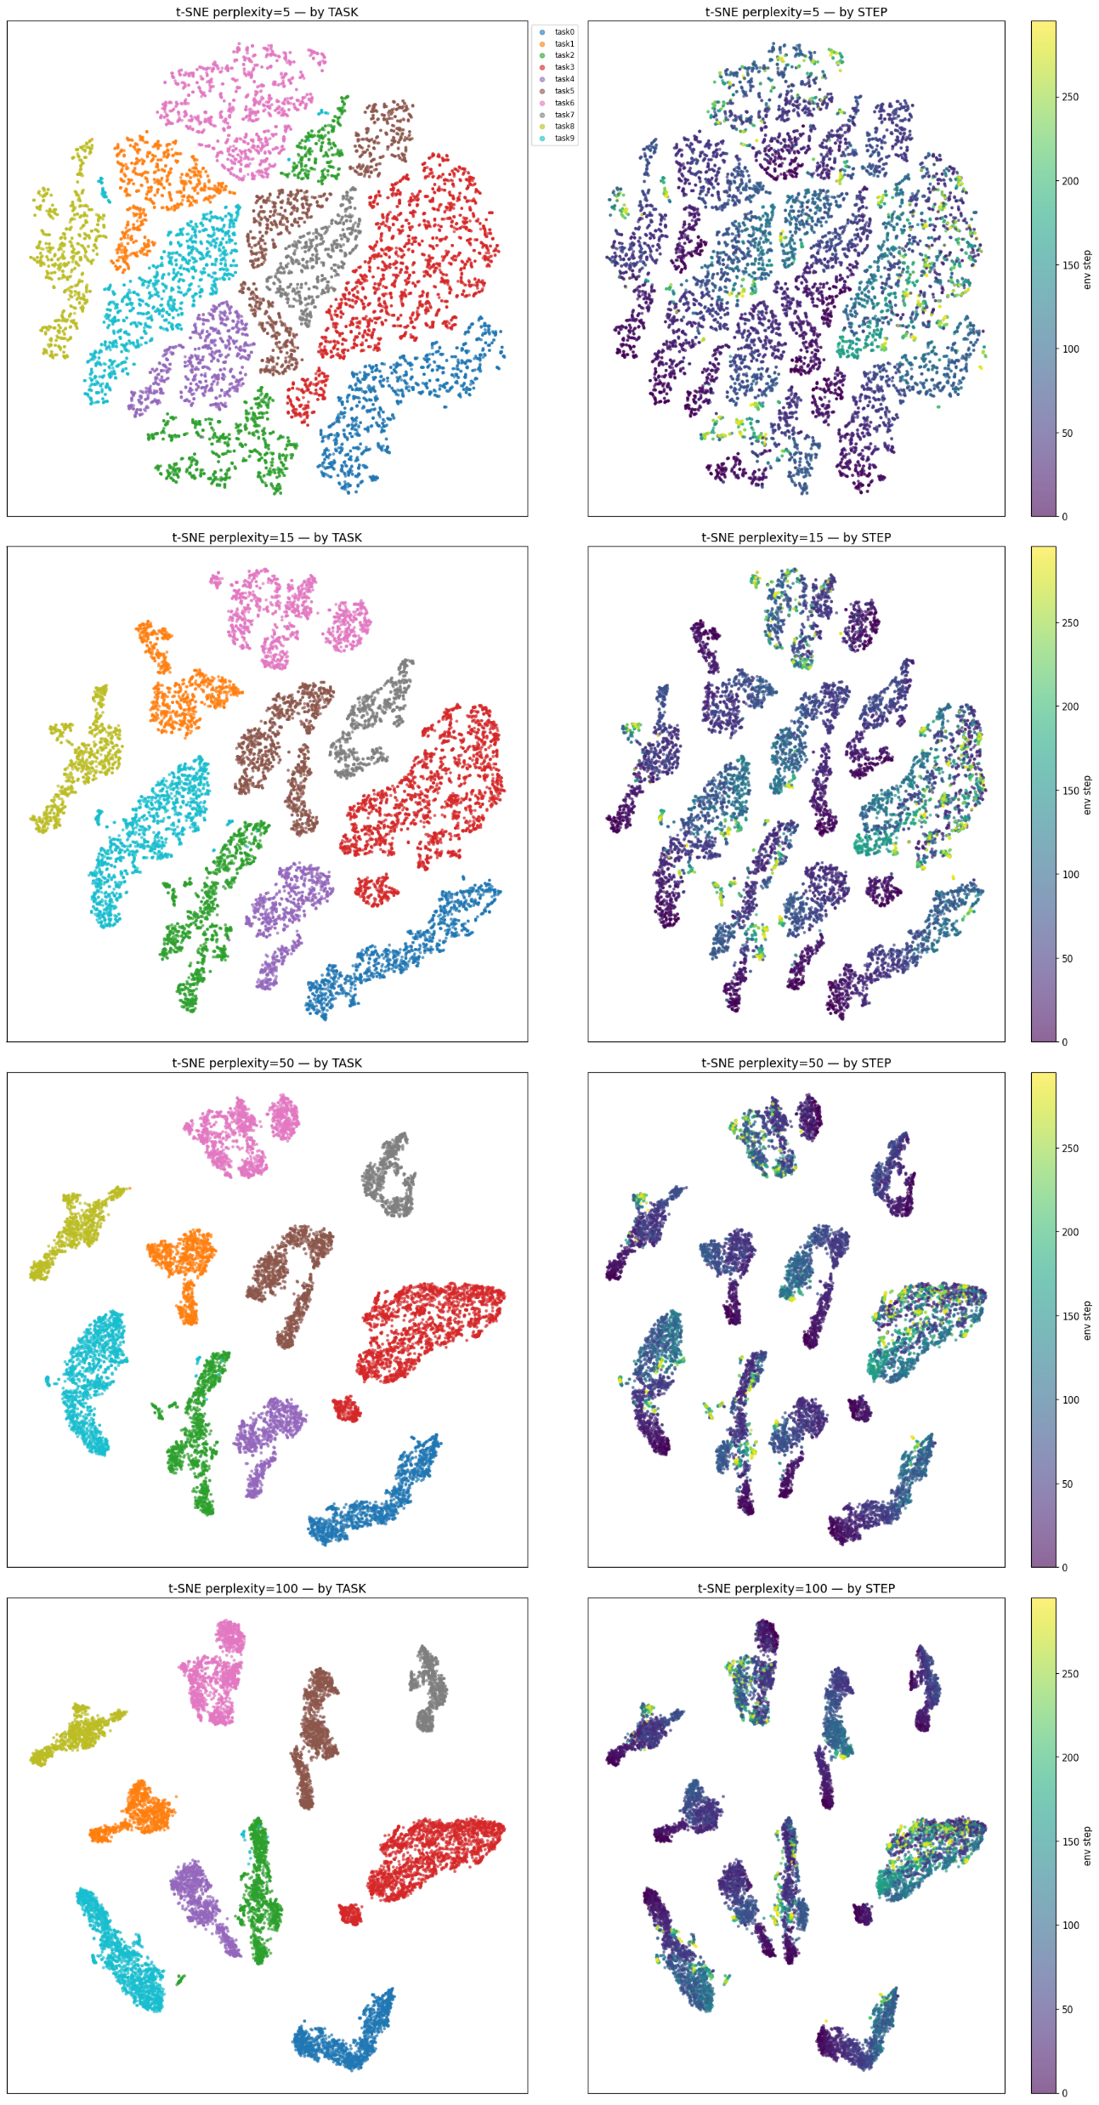
Appendix
T-sne, umap

